Slide 1
Мұғалім портфолиосы
қоржыны
Мұғалім

Slide 2
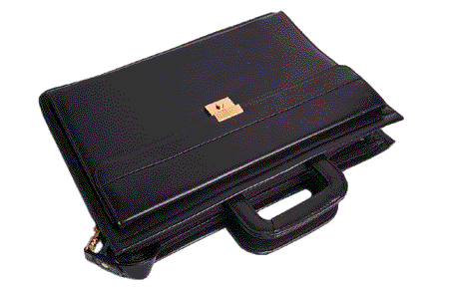
Балқаш қаласының №8 орта мектебінің биология пәнінің мұғалімі Мырзабаева Гүлдария Мұхитбекқызы
Балқаш қаласының №8 қазақ орта мектебінің биология пәнінің мұғалімі Мырзабаева Гүлдария Мұхитбекқызы

Slide 3
Туған жылы: 27.04.1968 жыл.
Білімі: Жоғары
Бітірген оқу орны: ДПИ жаратылыс-тану фак.
Мамандығы: биология пәнінің мұғалімі
Санаты: жоғары
Жұмыс өтілі:19 жыл.
2001жылдан бастап ЖББ №8орта
мектепте қызмет етемін.
Автопортрет

Slide 4
Мырзабаева Гулдария Мұхитбекқызы
.
Ме к те п
Кәсіптік бағдарға бейімделген, өзгермелі қоғамда бәсекелесуге қабілетті, әлемдік ақпарат жүйелерін қолдана алатын, білікті, экономикалық және ақпараттық өзгермелі қоғамға лайықталған, өз мүддесі мен қызығушылығын қанағаттандыра алатын құзыретті тұлға тәрбиелеу.
Туған жылы: 1968
Білімі: жоғары.
Жезқазған педагогикалық институты
Мамандығы: география-биология мұғалімі
Еңбек өтілімі:18 жыл
Санаты:жоғары
Награда: Учитель-это призвание! Сертификат “Шебер класс” , Қазақстан Республикасының Қарағанды облыстық білім департаментінің алғыс хаты, Қалалық оқу бөлімінің Құрмет грамотасы, Алғыс хат Қалалық пән олимпиядасына шәкірттерді дайындауда қосқан үлесі үшін.

Slide 5
Әрбір баланың жеке тұлғалық қасиеттерін ашу, өмірдегі мәнін көрсету арқылы білімге тереңірек ұмтылуына, сондай-ақ ізденісіне, бейімділігіне көмек беру, жағдай туғызу және оған өмір сүру үшін жаңа рухани күш беру.
М
Ұ
Ғ
А
Л
І
М
н
Әрбір

Slide 6
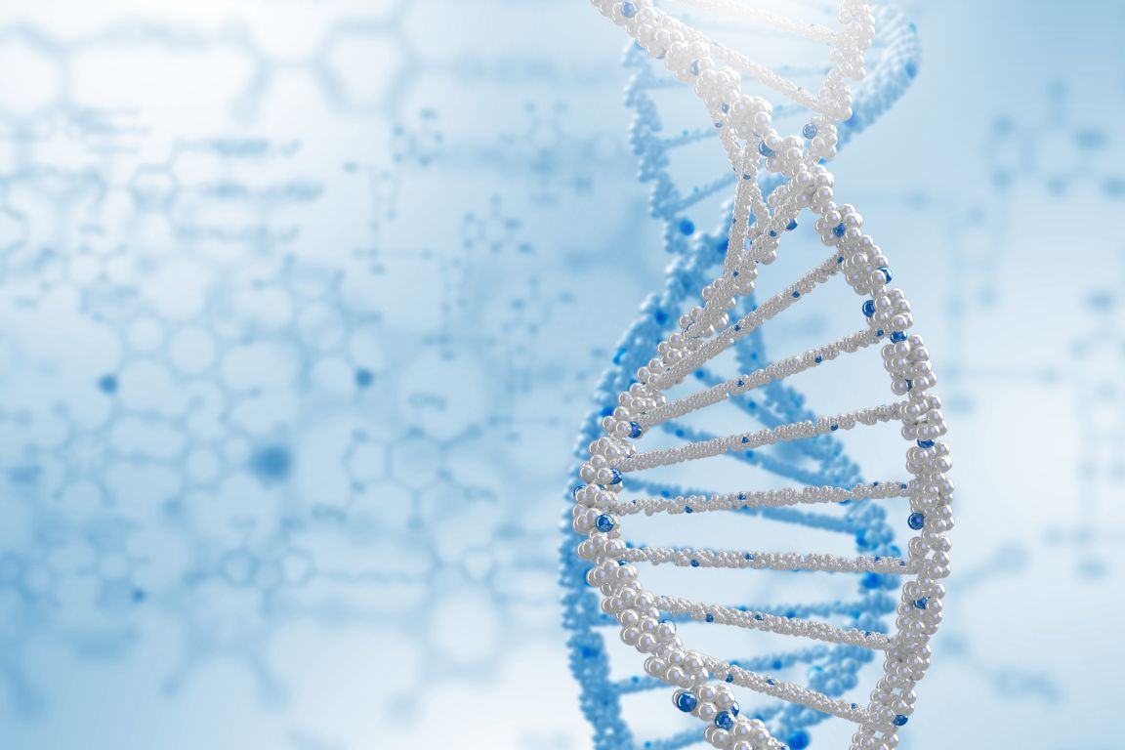
Алған білімдерін талдап, өмірде пайдалануға үйрету
Топтасып және ұжымдасып жұмыс істеуге тәрбиелеу
Оқушылардың білімге деген қызығушылығын дамыту
Оқушыларды өз бетімен білім алуға дағдыландыру.
МАҚСАТЫМ

Slide 7
.
М
І
НДЕТІМ
-Балалардың жеке ерекшеліктерін анықтау
-Шығармашылық қабілеттерін арттыру
-Ғылыми жобаларға тарту
-Өз бетімен жұмыс жасауға үйрету

Slide 8
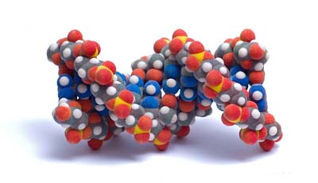
Мазмұны
Білімді бағалау
Топтау
Талдау
Қолдану
Түсіну
Білу

Slide 9
Блум таксономиясы
Оқу материалдарын тірек белгілерімен оқыту технологиясы
Сабақ барысында
қолданылатын
технологиялар
түрлері
Модуль бойынша оқыту технологиясы
Оқыту технологияларының
түрлері
Өзін - өзі дамыту технологиясы
Дәстүрлі оқыту технологиясы

Slide 10
 | 2011-2012ж Үлгерім Сапа |  | 2013-2014ж Үлгерім Сапа
Көрсеткіш | 100 % | 60% | 100% | 55%
Оқу сапасынын
көрсеткіштері

Slide 11
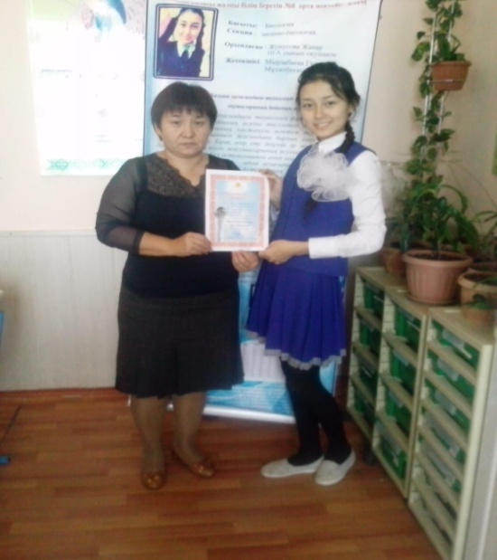
Биология пәні бойынша
облыстық,қалалық олимпиада
және ғылыми жұмыстардың
көрсеткіші

Slide 12
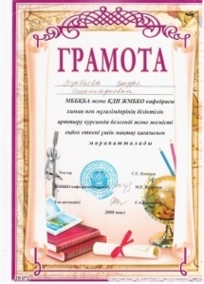
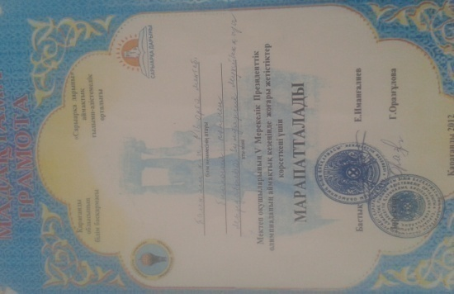
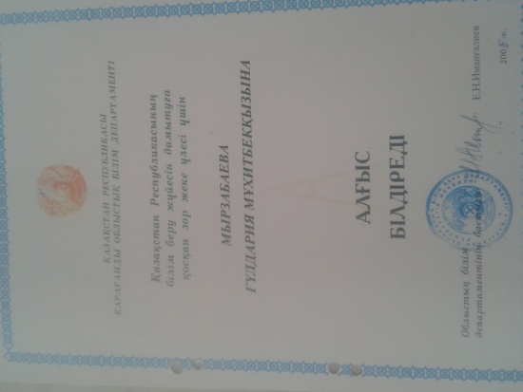
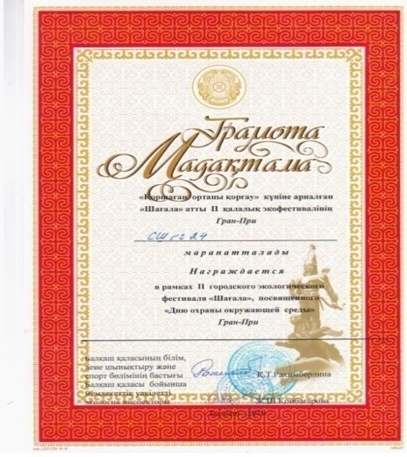
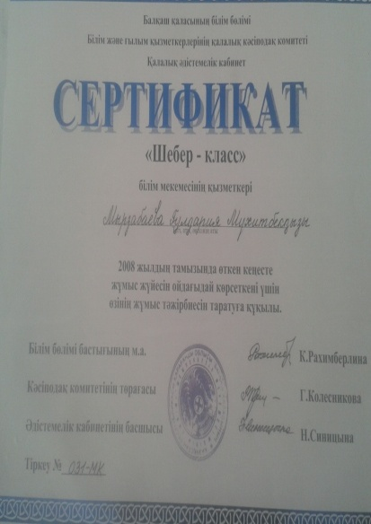
Марапат: Учитель-это призвание! Сертификат “Шебер класс” , Қазақстан Республикасының Қарағанды облыстық білім департаментінің алғыс хаты, Қалалық оқу бөлімінің Құрмет грамотасы, Алғыс хат Қалалық пән олимпиядасына шәкірттерді дайындауда қосқан үлесі үшін.
жетістіктер

Slide 13
Білім жетілдіру жоспары

Slide 14
(Power Pointтiң бағдарламасы) жобалық технологиялар
Сабақта интернеттiң қорының тартуы
Сабақтарға, шараларға әзiрлеудiң жанында интернеттiң қорларының тарту;
Жұмыс iстейтiн мектеп сайты;
Интернетте жұмыс iстеу :
ИКТ қолдану.

Slide 15
Оқушылардың қабылдау деңгейі
әр түрлi каналдары
Мәтін
Бейне материал
дыбыс
оқушы
анимация
графика

Slide 16
дербесi
тапсырмалар
Электрондығы
қорлар
Компьютерi
ахуалды моделдеу
Оқу-тәрбиелiк
процесстiң
сапасы
Жеке тәрбиелiк траектория
Дидактикалық материалдардың әр түрлiлiгi

Slide 17
Қазақстан Республикасының “Білім туралы”заңы.
Даму бағдарламасы 2011- 2020 жылдарға арналған мемлекеттік бағдарламасы
Қазақстан Республикасының “Тілдер туралы” заңы.
Балалар құқығы туралы конвенция
ҚР мемлекеттік жалпыға міндетті білім беру стандарты
Елбасының Қазақстан халқына жолдауы.
ҚР Еңбек туралы заңы
Қазақстан 2050 бағдарламасы
Нормативтік-құқықтық
құжаттар

Slide 18
Мемлекеттік білім стандарты
Нұсқаулық әдістемелік хат
Өз бетімен білім алу тақырыптары
Сабақ дайындамалары
Ашық сабақтар, семинар баяндамалары
Сабаққа қатысу дәптері
Тәжірибе алмасу жұмыстарының тақырыптары
Шығармашылық топпен жұмыс
Оқу кабинетінің даму маниторингі
Дидактикалық кешендер, флипчарттар.
Әдістемелік
қоржын

Slide 19
Өз бетінше білім көтеру жоспары
Мұғалімнің іске асыру шеберханасы
Сабаққа жеке өзіндік талдау
(самоанализ)
Олимпиада жұмыстары
Жұмыс
материалдары
Менің әдістемелік жобаларым мен дайындамаларым
Қызықты және құнды ақпараттар мен мәліметтер (интернеттен )

Slide 20
Қайтадан қайырылып өмірге келмейсің,
Барыңды,нәріңді
тірлікке бергейсің.
Ғибрат алар артыңа
із қалдырсаң.
Шын бақыт,
осыны ұқ,
мәңгілік өлмейсің.
Өмірлік
ұстанымым
.

Slide 21
Жаңа Қазақстандық Патриотизмнің идеялық негізі осы мемлекет құраушы,
жалпы ұлттық құндылықтар. Қазақтың Мәңгілік Ғұмыры
ұрпақтың Мәңгілік Болашағын баянды етуге арналады.
Ендігі ұрпақ – Мәңгілік Қазақтың Перзенті.
Ендеше, Қазақ Елінің Ұлттық Идеясы – Мәңгілік Ел!
Сондықтан оқушылардың білімге деген құштарлығын арттыруда,өскелен ұрпақты
жан-жақты дамыған тұлға ретінде таныту,тәрбиелеу.
Менiң педагогикалық
ұстанымым
.
.

